Slide 1

SAP Business One
Nuestro enfoque

Slide 2

Agenda
Características de la solución SAP Business One
Nuestro enfoque
Nuestras calificaciones

Slide 3
Características de la solución SAP Business One

Slide 4
Características
SAP Business One: diseñado para todas las necesidades de su pequeña y mediana empresa
Accesible
Bajo costo total de propiedad
Rápido y fácil
Implementación en semanas
Soluciones industriales
Hecho a la medida para sus necesidades
Exhaustivo
Todas las necesidades de sus departamento en una sola solución
Poderoso
Suficiente para apoyar su crecimiento
Lenguaje
Multilenguaje y localizado a Venezuela

Slide 5

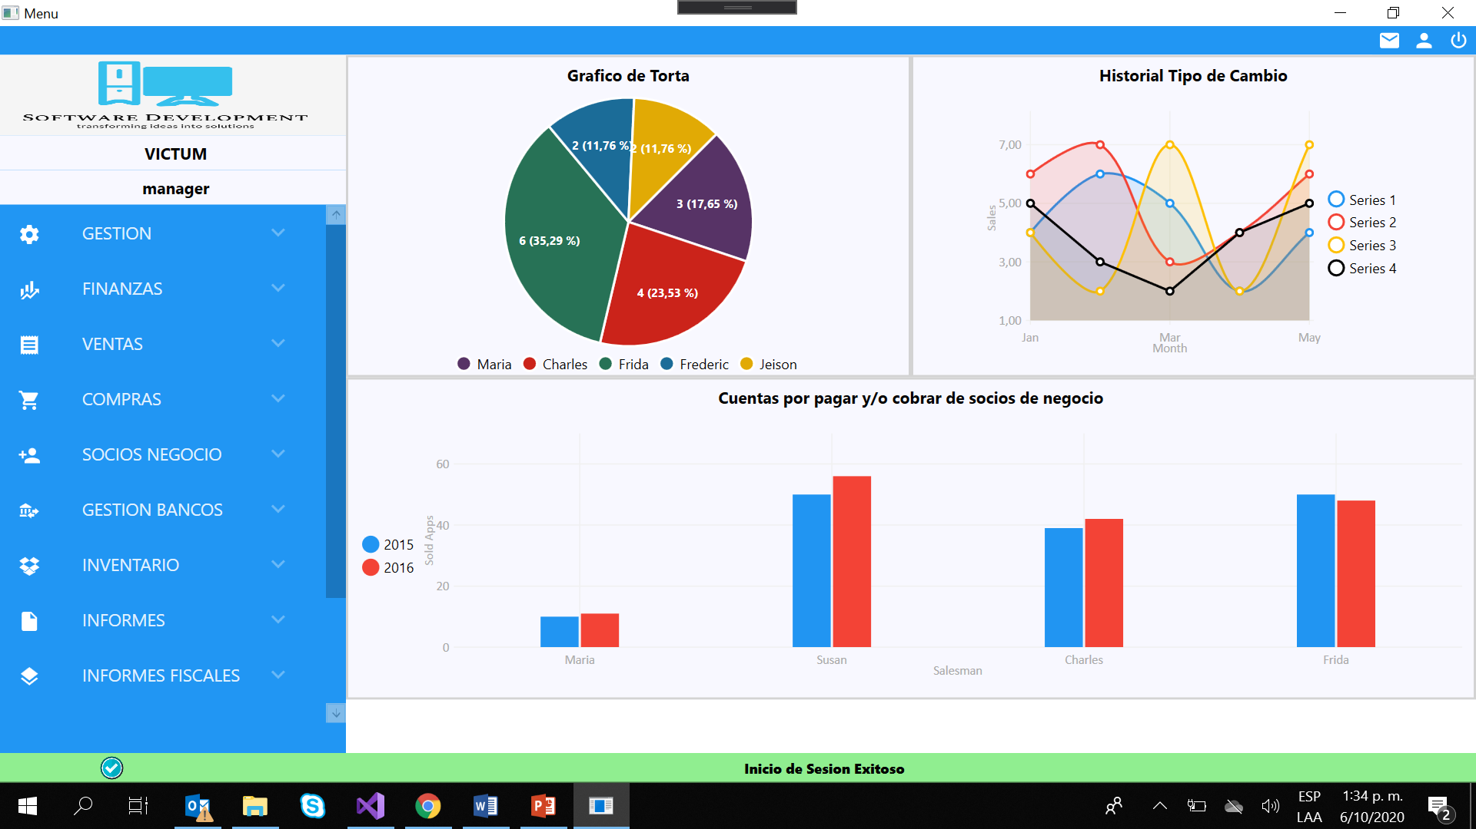
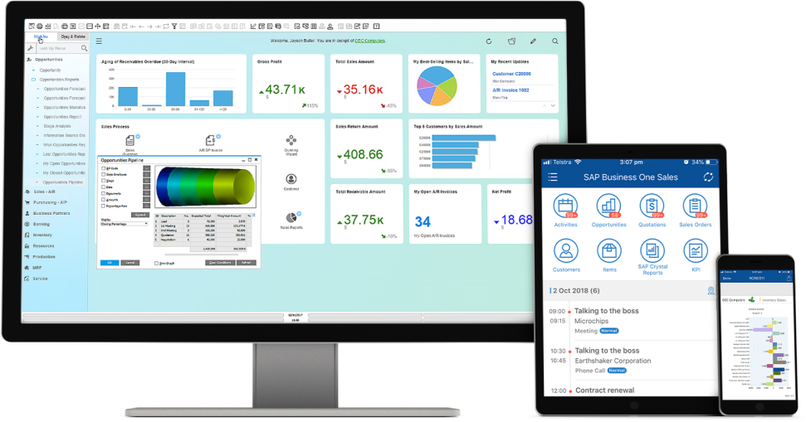
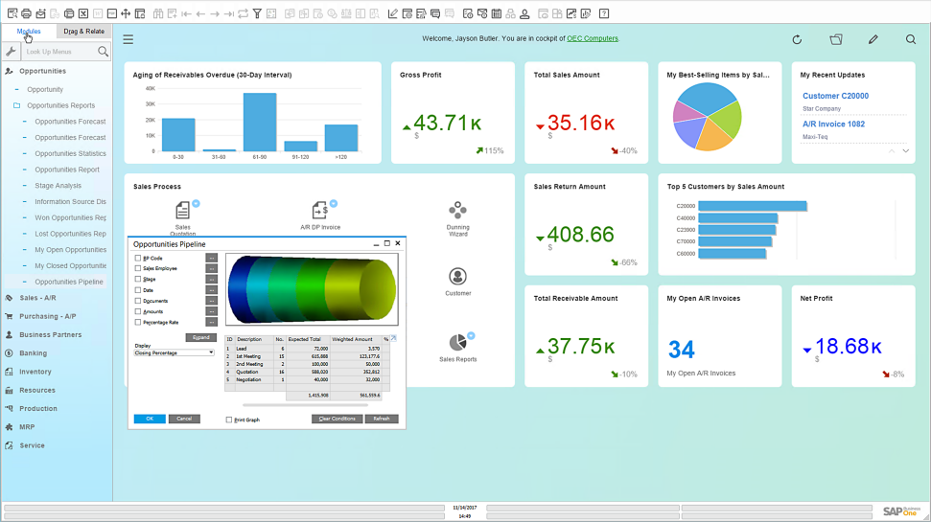
Características
SAP Business One: diseñado para todas las necesidades de su pequeña y mediana empresa

Slide 6
Características
SAP Business One: diseñado para todas las necesidades de su pequeña y mediana empresa
Áreas de servicio
Gestión Financiera
Gestión de ventas y clientas
Control de compras e inventario
Planificación de producción
Inteligencia de Negocio
Análisis y reportes

Slide 7
Características
Tome el control de sus finanzas
Gestión financiera
SAP Business One proporciona un conjunto completo de herramientas para ayudar a gestionar y agilizar las operaciones financieras. Automatiza las tareas contables diarias como mantener el libro mayor, entradas diarias, apoyo en el calculo de impuestos y permitir transacciones de múltiples monedas.
Usted puede conducir todas sus actividades bancarias, incluyendo, procesamiento de estados de cuenta bancarios y pagos, así como reconciliar cuentas. También puede gestionar el flujo de caja, rastrear presupuestos, y comparar actuales contra planes para ver donde se encuentra su negocio al cualquier momento
Al integrar sus operaciones financieras en tiempo real con otros procesos del negocio, como comprar y ventas, usted puede acelerar las transacciones y mejorar la visibilidad del flujo de caja
Contabilidad – automáticamente maneja todos los procesos contables claves, como las entradas diarias, cuentas por pagar y por cobrar
Controlador – gestionar adecuadamente el flujo de caja, rastrear los activos fijos, controlar presupuestos y monitorear costos de proyectos
Banco y reconciliación – rápidos procesos de reconciliaciones, estados de cuenta, y pagos por varios métodos incluyendo cheques, efectivos, y transferencias bancarias
Reporte financiero y análisis – crear estándares o personalizar reportes de data de tiempo real para planificación empresarial y revisión de auditorias

Slide 8
Características
Cree una base de clientes leales
Ventas y gestión del cliente
Adquirir nuevos clientes es importante para el éxito, pero maximizar el relacionamiento con el cliente, es crucial. SAP Business One proporciona las herramientas para ayudarlo a gestionar eficientemente el proceso de ventas y el ciclo de vida del cliente, desde el contacto inicial hasta la venta final, para servicios y soporte postventa
Su funcionalidad integrada proporciona una vista completa de los prospectos y clientes de tal manera que usted puede entender y conocer mejor sus necesidades. Como resultado, usted puede convertir prospectos en clientes, incrementar las ventas y las ganancias, y mejorar la satisfacción del cliente
Ventas y gestión de oportunidad – rastrea oportunidades y actividades del primer contacto para cerrar el trato
Gestión de servicio – gestionar contratos de servicio y garantías eficientemente, entrar y responder rápidamente a las llamadas de servicio
Reporte y análisis – crear reportes detallados en todos los aspectos de los procesos de ventas, incluyendo pronósticos de ventas y futuras oportunidades, usando plantillas de ahorra de tiempo
Gestión de campaña de marketing – Crear, gestionar, y analizar actividades de marketing
Gestión del cliente – guardar los datos críticos de los clientes en un lugar, sincronizar y gestionar los contactos de los clientes almacenados en Microsoft Outlook
Moviliza a tu equipo de ventas – gestiona la información de tus ventas mientras estas en movimiento con la aplicación móvil SAP Business One Sales

Slide 9

Características
Vea su negocio claramente, con Business Inteligence, Analytics y Reportes
Inteligencia de Mercado
SAP Business One proporciona potentes herramientas analíticas y de informes. Incluye una versión complementaria y totalmente integrada de informes de SAP Crystal para SAP Business One, para que pueda recopilar datos de múltiples fuentes y generar informes oportunos y precisos basados ​​en datos de toda la empresa. Integrado con Microsoft Office, los informes de SAP Crystal le permiten elegir entre una variedad de formatos de informes y controlar el acceso a la información que se muestra
Con análisis opcionales impulsados ​​por SAP Hana, SAP Business One aprovecha la informática de memoria para análisis e informes. Usted obtiene acceso en tiempo real a paneles e informes predefinidos, así como a herramientas de productividad para respaldar la toma de decisiones. Puede adaptar formularios y consultas para cumplir requisitos específicos sin capacitación técnica. También puede configurar opciones para definir tipos de cambio, establecer parámetros de autorización y crear funciones de importación y exportación para correo interno, correo electrónico y datos
Creación y personalización de informes – acceda a datos de múltiples fuentes, cree nuevos informes y personalice los existentes en una variedad de diseños con una sobrecarga mínima de TI
Análisis interactivo - úsela con las funciones estándar de Ms Excel para crear informes y ver su negocio desde nuevos ángulos
Herramientas intuitivas - arrastrar y relacionar, profundizar, asistencia de búsqueda y alertas basadas en el flujo de trabajo
Analytics plus pre-defined KPIs (key perfomance indicators) ayuda a ver los días de variación de entrega promedio, los cinco mejores empleados de ventas
Mejora sus informes con visualizaciones potentes integrando SAP Lumira para SAP Business One

Slide 10

Características
Empodere a sus colaboradores a tomar decisiones inteligentes rápidas
Análisis y reportes
Junto con los informes de SAP Crystal totalmente integrados para SAP Business One, puede crear paneles e informes que brinden información sobre todas las áreas de negocios. La funcionalidad intuitiva, interactiva y detallada le ayuda a obtener respuestas a sus preguntas más urgentes. Los empleados pueden abordar las necesidades de los clientes más rápido, y los gerentes pueden rastrear con precisión los ingresos, los costos y el flujo de caja para evaluar el desempeño y tomar medidas correctivas rápidas.
Para un acceso a la información aún más rápido, la versión SAP Hana para SAP Business One proporciona análisis potentes en tiempo real, lo que facilita a los usuarios buscar en SAP Business One la información que necesita y crear informes estándar.
Sap Business One permite a sus empleados tomar decisiones inteligentes y seguras, más rápido al capturar toda la información crítica en ventas, clientes, operaciones y finanzas, lo que hace que esté disponible al instante en toda la empresa. Al integrar estos datos en un sistema en lugar de múltiples hojas de cálculos desconectadas, elimina la entrada duplicada de datos, los costos y los errores relacionados. Las alertas basadas en el flujo de trabajo activan respuestas automáticas cuando ocurren eventos comerciales importantes, lo que le permite concentrarse en los eventos más críticos. tiene una visibilidad clara del rendimiento de su negocio y una mayor confianza en la información utilizada para tomar decisiones.

Slide 11


Características
Hecho a la medida de sus necesidades
Donde sea
Cloud
Mobile
On premise
Ahora puede desplegar SAP Business One Cloud por una tarifa de licencia mensual, por lo que cuando su negocio crezca, su solución SAP Business One crecerá con usted
Administre su negocio en movimiento y movilice a su equipo de ventas con las aplicaciones móviles SAP Business One, para que tenga el control, disponible en cualquier momento, en cualquier lugar y en cualquier dispositivo móvil
Si desea implementar su solución SAP Business One en la oficina, también está bien, tenemos una solución de implementación que se adapta a todas las necesidades de nuestros clientes

Slide 12
Nuestro enfoque

Slide 13
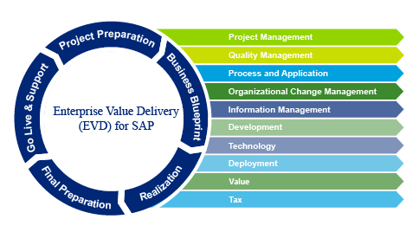
Nuestro enfoque
Enfoque de Solución: metodología EVD para SAP
La metodología EVD para SAP de Deloitte, tiene como objetivo incrementar la consistencia interna del proyecto y minimizar los riesgos de dispersión en la ejecución de las actividades. Parte de la base de de la metodología ASAP provista por SAP AG y ajustada según nuestra experiencia para garantizar los estándares de calidad y obtener una mayor eficiencia en el uso de los recursos
Adicionalmente, Deloitte incorpora su metodología de Gestión de Proyectos, la cual facilita la adaptación a los requerimientos particulares del caso.

Slide 14
Nuestro enfoque
Implementación SAP Business One (SAP B1)
Preparación Inicial
Business Blueprint
Realización
Preparación Final
GoLive & Soporte
Entendimiento del Modelo de Negocio
Levantamiento de Información (Procesos)
Configuración del sistema B1
Revisión del alcance funcional
Análisis y diseño de la solución B1
Ejecución y Certificación de Pruebas
Diseño del modelo funcional futuro
Validar la calidad de la configuración (QA)
Ejecutar el script de pruebas integrales
Configuración de saldos iniciales en el sistema
Generación del Business Blueprint
Ejecutar cambios en B1
Adiestramiento de usuarios finales
Completar la puesta en producción de SAP B1
Aprobación del Business Blueprint
Demostración y certificación del prototipo
Entonar el sistema para la Salida en Vivo
Aprobación para salir en vivo
Declaración de Alcance /Plan de Trabajo
Business Blueprint
Script de Pruebas Certificadas
Plan Detallado para la Salida en Vivo
Programación de soporte

Slide 15
Nuestras calificaciones

Slide 16
Nuestras calificaciones
Contamos con la experiencia en mas de 20 diseños e implementaciones del ERP SAP Business One así como de planes estratégicos de TI en empresas de distintos sectores
Sectores
Material Médicos/Quirúrjicos
Proporcionamos servicios a empresas de reparación de material e instrumental medico quirúrjico
Alimenticio/Consumo Masivo
Salud e Higiene
Entre nuestros clientes se encuentran empresas productoras y comercializadoras de productos del mar, productoras chocolateras, importadoras de alimentos, vinos, productos de limpieza, bebidas, enlatados, entre otros
Así como a empresas de fabricación, importación y comercialización de soluciones integrales en salud, higiene y nutrición
Servicios Financiero/Contable
Tecnología
De servicios de outsourcing de procesos financieros y de recursos humanos, permitiendo a las empresas centrarse en el foco de sus negocios, y desarrollar sus competencias fundamentales
Además de clientes dedicados a proveer servicios de consultoría y ejecución de proyectos en los ámbitos tecnológico, estratégico, organizacional, gerencial y operativo
Construcción
De igual forma, brindamos servicio a empresas de diseño y ejecución de proyectos de infraestructura social y productiva

Slide 17
Nuestras calificaciones
Contamos con la experiencia en mas de 20 diseños e implementaciones del ERP SAP Business One así como de planes estratégicos de TI en empresas de distintos sectores
Sectores
Material Médicos/Quirúrjicos
Proporcionamos servicios a empresas de reparación de material e instrumental medico quirúrjico
Alimenticio/Consumo Masivo
Salud e Higiene
Entre nuestros clientes se encuentran empresas productoras y comercializadoras de productos del mar, productoras chocolateras, importadoras de alimentos, vinos, productos de limpieza, bebidas, enlatados, entre otros
Así como a empresas de fabricación, importación y comercialización de soluciones integrales en salud, higiene y nutrición
Servicios Financiero/Contable
Tecnología
De servicios de outsourcing de procesos financieros y de recursos humanos, permitiendo a las empresas centrarse en el foco de sus negocios, y desarrollar sus competencias fundamentales
Además de clientes dedicados a proveer servicios de consultoría y ejecución de proyectos en los ámbitos tecnológico, estratégico, organizacional, gerencial y operativo.
Construcción
De igual forma, brindamos servicio a empresas de diseño y ejecución de proyectos de infraestructura social y productiva

Slide 18
Nuestras calificaciones
Contamos con la experiencia en mas de 20 diseños e implementaciones del ERP SAP Business One así como de planes estratégicos de TI en empresas de distintos sectores
Sectores
Material Médicos/Quirúrjicos
Proporcionamos servicios a empresas de reparación de material e instrumental medico quirúrjico
Alimenticio/Consumo Masivo
Salud e Higiene
Entre nuestros clientes se encuentran empresas productoras y comercializadoras de productos del mar, productoras chocolateras, importadoras de alimentos, vinos, productos de limpieza, bebidas, enlatados, entre otros
Así como a empresas de fabricación, importación y comercialización de soluciones integrales en salud, higiene y nutrición
Servicios Financiero/Contable
Tecnología
De servicios de outsourcing de procesos financieros y de recursos humanos, permitiendo a las empresas centrarse en el foco de sus negocios, y desarrollar sus competencias fundamentales
Además de clientes dedicados a proveer servicios de consultoría y ejecución de proyectos en los ámbitos tecnológico, estratégico, organizacional, gerencial y operativo.
Construcción
De igual forma, brindamos servicio a empresas de diseño y ejecución de proyectos de infraestructura social y productiva

Slide 19
Nuestras calificaciones
Contamos con la experiencia en mas de 20 diseños e implementaciones del ERP SAP Business One así como de planes estratégicos de TI en empresas de distintos sectores
Sectores
Material Médicos/Quirúrjicos
Proporcionamos servicios a empresas de reparación de material e instrumental medico quirúrjico
Alimenticio/Consumo Masivo
Salud e Higiene
Entre nuestros clientes se encuentran empresas productoras y comercializadoras de productos del mar, productoras chocolateras, importadoras de alimentos, vinos, productos de limpieza, bebidas, enlatados, entre otros
Así como a empresas de fabricación, importación y comercialización de soluciones integrales en salud, higiene y nutrición
Servicios Financiero/Contable
Tecnología
De servicios de outsourcing de procesos financieros y de recursos humanos, permitiendo a las empresas centrarse en el foco de sus negocios, y desarrollar sus competencias fundamentales
Además de clientes dedicados a proveer servicios de consultoría y ejecución de proyectos en los ámbitos tecnológico, estratégico, organizacional, gerencial y operativo.
Construcción
De igual forma, brindamos servicio a empresas de diseño y ejecución de proyectos de infraestructura social y productiva

Slide 20
Nuestras calificaciones
Contamos con la experiencia en mas de 20 diseños e implementaciones del ERP SAP Business One así como de planes estratégicos de TI en empresas de distintos sectores
Sectores
Material Médicos/Quirúrjicos
Proporcionamos servicios a empresas de reparación de material e instrumental medico quirúrjico
Alimenticio/Consumo Masivo
Salud e Higiene
Entre nuestros clientes se encuentran empresas productoras y comercializadoras de productos del mar, productoras chocolateras, importadoras de alimentos, vinos, productos de limpieza, bebidas, enlatados, entre otros
Así como a empresas de fabricación, importación y comercialización de soluciones integrales en salud, higiene y nutrición
Servicios Financiero/Contable
Tecnología
De servicios de outsourcing de procesos financieros y de recursos humanos, permitiendo a las empresas centrarse en el foco de sus negocios, y desarrollar sus competencias fundamentales
Además de clientes dedicados a proveer servicios de consultoría y ejecución de proyectos en los ámbitos tecnológico, estratégico, organizacional, gerencial y operativo.
Construcción
De igual forma, brindamos servicio a empresas de diseño y ejecución de proyectos de infraestructura social y productiva

Slide 21
Nuestras calificaciones
Contamos con la experiencia en mas de 20 diseños e implementaciones del ERP SAP Business One así como de planes estratégicos de TI en empresas de distintos sectores
Sectores
Material Médicos/Quirúrjicos
Proporcionamos servicios a empresas de reparación de material e instrumental medico quirúrjico
Alimenticio/Consumo Masivo
Salud e Higiene
Entre nuestros clientes se encuentran empresas productoras y comercializadoras de productos del mar, productoras chocolateras, importadoras de alimentos, vinos, productos de limpieza, bebidas, enlatados, entre otros
Así como a empresas de fabricación, importación y comercialización de soluciones integrales en salud, higiene y nutrición
Servicios Financiero/Contable
Tecnología
De servicios de outsourcing de procesos financieros y de recursos humanos, permitiendo a las empresas centrarse en el foco de sus negocios, y desarrollar sus competencias fundamentales
Además de clientes dedicados a proveer servicios de consultoría y ejecución de proyectos en los ámbitos tecnológico, estratégico, organizacional, gerencial y operativo
Construcción
De igual forma, brindamos servicio a empresas de diseño y ejecución de proyectos de infraestructura social y productiva

Slide 22
Nuestras calificaciones
Contamos con la experiencia en mas de 20 diseños e implementaciones del ERP SAP Business One así como de planes estratégicos de TI en empresas de distintos sectores
Sectores
Material Médicos/Quirúrjicos
Proporcionamos servicios a empresas de reparación de material e instrumental medico quirúrjico
Alimenticio/Consumo Masivo
Salud e Higiene
Entre nuestros clientes se encuentran empresas productoras y comercializadoras de productos del mar, productoras chocolateras, importadoras de alimentos, vinos, productos de limpieza, bebidas, enlatados, entre otros
Así como a empresas de fabricación, importación y comercialización de soluciones integrales en salud, higiene y nutrición
Servicios Financiero/Contable
Tecnología
De servicios de outsourcing de procesos financieros y de recursos humanos, permitiendo a las empresas centrarse en el foco de sus negocios, y desarrollar sus competencias fundamentales
Además de clientes dedicados a proveer servicios de consultoría y ejecución de proyectos en los ámbitos tecnológico, estratégico, organizacional, gerencial y operativo.
Construcción
De igual forma, brindamos servicio a empresas de diseño y ejecución de proyectos de infraestructura social y productiva

